Slide 1



有那些在不訓練模型的情況下強化語言模型的方法
1
2
1
語言
模型
語言
模型
3
語言
模型
語言
模型
4
5
語言
模型
語言
模型
語言
模型
Notes:
訓練不了人工智慧？ 那我訓練自己

Slide 2

從《葬送的芙莉蓮》25, 26 話動畫講起

Slide 3



從《葬送的芙莉蓮》25, 26 話動畫講起
圖片來源：萌娘百科
GPT-4
其他模型
Notes:
「三個臭皮匠甚過一個諸葛亮」的概念
未來不需要打造全能的模型，語言模型可以專業分工，不同團隊可以專注於打造專業領域的語言模型
風遁·螺旋手裏劍

Slide 4
模型合作：讓合適的模型做合適的事情
任務
輸入
語言模型A
任務
輸出
(語言)
模型
任務
輸入
模型 A 就決定是你了
語言模型B
判斷那一個工作該給誰
語言模型C
其實在展示平台上為你服務的不一定是同一個模型
不同能力、不同成本
video:
https://youtu.be/vxxPtDCb9Go?si=WO4eqPTHDyS1pal3
https://youtu.be/VpKN3KvSK6c?si=lyqO8QSHBno89HIG
FrugalGPT
https://arxiv.org/abs/2305.05176
Notes:
勤儉的 GPT
LLM gate
FrugalGPT

Slide 5
模型合作：讓模型彼此討論
反省
討論
任務輸入
……
任務輸入
任務輸入
……
語言
模型
語言
模型A
語言
模型B
……
……
……
……
……
Notes:
https://chat.openai.com/c/65b38cb7-19d2-4430-8f9c-c2955f2c770e
https://claude.ai/chat/8dbe4a44-b70c-44a6-bee3-2ab5f0fe77de

Slide 6
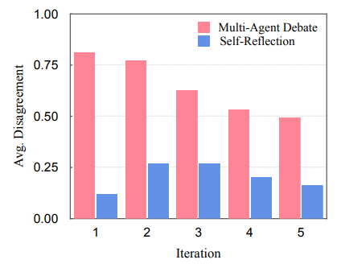
模型合作：讓模型彼此討論
https://arxiv.org/abs/2305.19118

Slide 7
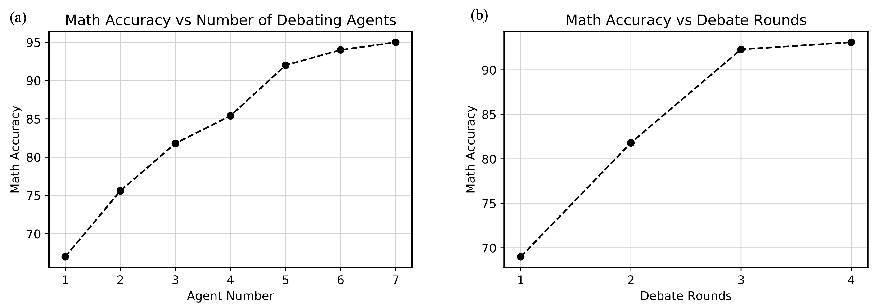
模型合作：多一點模型一起討論
https://arxiv.org/abs/2305.14325

Slide 8
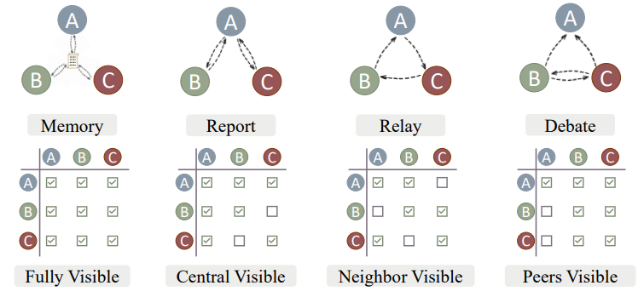
模型合作：多模型怎麼討論
Exchange-of-Thought
https://arxiv.org/abs/2312.01823
不同任務最合適的討論方式是不一樣的

Slide 9

討論要怎麼停下來？
我覺得 …
語言模型A
我不同意 …
語言模型B
未達成共識，討論繼續
裁判
模型
那我覺得 …
語言模型A
有道理 …
語言模型B
裁判
模型
達成共識，結論是 ……
Notes:
Comparing row ⃝3 and ⃝4 (or row ⃝4 and ⃝5 ), we find the judge shows a preference to the side with the same LLM as the backbone. This bias indicates that LLMs might not be a fair judge

Slide 10
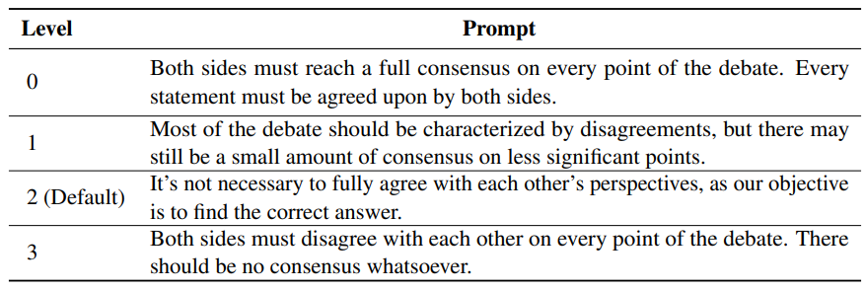
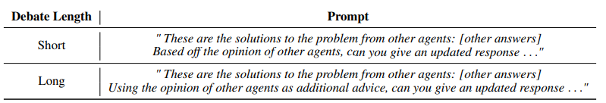
討論會不會停不下來？
https://arxiv.org/abs/2305.19118
為反對而反對
https://arxiv.org/abs/2305.14325
Notes:
In general, we found that prompts that encouraged models to be more “stubborn’ based on their own solutions led to longer debates and better final solutions. Overall, we observed that language model agents were relatively "agreeable", perhaps as a result of instruction tuning or reinforcement learning based on human feedback
Large language models are not fair evaluators.
Comparing row ⃝3 and ⃝4 (or row ⃝4 and ⃝5 ), we find the judge shows a preference to the side with the same LLM as the backbone. This bias indicates that LLMs might not be a fair judge

Slide 11

團隊需要有不同的腳色
七步之外，魔法快；
七步之內，斧頭快。

Slide 12




引入不同的腳色
把一個人活成一個團隊
完成某項專案
https://arxiv.org/abs/2303.17760
CEO
先做 A，再做 B，然後 C ……
AI project manager
AI programmer
寫程式
試用一下 …
給建議
e.g. Code llama
AI user
加上 XX 功能
創造不同腳色：
不同模型本來就有不同的專長
“你是一個 project manager ”
AI project manager
……
Notes:
a Python Programmer could collaborate with a Stock Trader to realize the idea of developing a trading bot for the stock market
Examples we encountered in our preliminary analysis include role flipping, assistant repeating instructions, flake replies, and infinite loop of messages

Slide 13
Dynamic LLM Agent Network
(學術論文目前通常是測試在比較簡單的任務上)
https://arxiv.org/abs/2310.02170
先做 A，再做 B，然後 C ……
AI project manager
AI programmer
寫程式
試用一下 …
給建議
AI user
優化團隊
Programmer: 10, User: 8 …
CEO
根據上述對話，給每個人的貢獻度打分數?
Project manager: 7, User: 9 …
分數太低的之後就不參與工作
Project manager: 7, Programmer: 10 …
Notes:
DYNAMIC LLM-AGENT NETWORK
a Python Programmer could collaborate with a Stock Trader to realize the idea of developing a trading bot for the stock market
Examples we encountered in our preliminary analysis include role flipping, assistant repeating instructions, flake replies, and infinite loop of messages

Slide 14

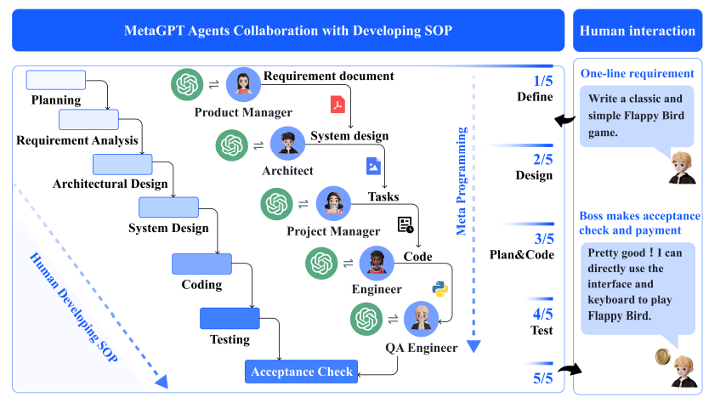
MetaGPT
ChatDev
https://arxiv.org/abs/2308.00352
https://github.com/OpenBMB/ChatDev
未來不需要打造全能的模型，語言模型可以專業分工，不同團隊可以專注於打造專業領域的語言模型
Notes:
https://arxiv.org/abs/2308.00352

Slide 15
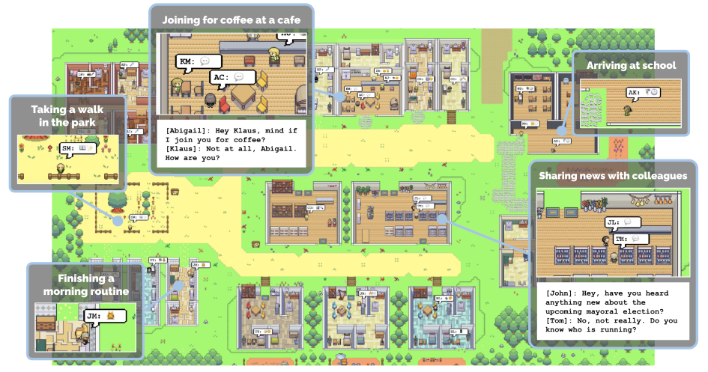
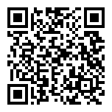
由 AI 組成的社群!
https://youtu.be/G44Lkj7XDsA?si=cMbKG3tqPbIgnnBq
https://arxiv.org/abs/2304.03442
Notes:
Typically in AI, an agent refers to an artificial entity capable of perceiving its surroundings using sensors, making decisions, and then taking actions in response using actuators
The concept of agents originated in Philosophy, with roots tracing back to thinkers like Aristotle and Hume [5]. It describes entities possessing desires, beliefs, intentions, and the ability to take actions [5].
This idea transitioned into computer science, intending to enable computers to understand users’ interests and autonomously perform actions on their behalf
“agent” is an entity with the capacity to act,

Slide 16
有那些在不訓練模型的情況下強化語言模型的方法
1
2
1
語言
模型
語言
模型
3
語言
模型
語言
模型
4
5
語言
模型
語言
模型
語言
模型
Notes:
訓練不了人工智慧？ 那我訓練自己

